Slide 1
УРОК ЛИТЕРАТУРНОГО ЧТЕНИЯ
Рассказ Е. Пермяка
« Торопливый ножик». Пословицы
Подготовила и провела учитель начальных классов Похожалова З. В.
2014 год

Slide 2
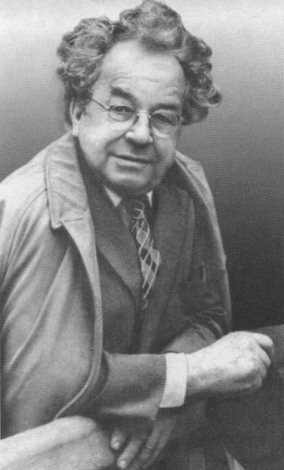
ЕВГЕНИЙ
АНДРЕЕВИЧ
ВИСCОВ
(ПЕРМЯК)
1902 - 1982

Slide 3
Жизнь и творчество Е. Пермяка.
Евгений Андреевич Пермяк родился в 1902г. на Урале в г. Перми. Этот город сыграл большую роль в его творческой биографии: недаром писатель своей настоящей фамилии - Виссов - предпочел псевдоним Пермяк. Отец его умер, когда ему было 3 года. Детство провел в обществе бабушки, дедушки и тети, окруживших мальчика заботой, теплотой и вниманием.
В Воткинске Женя учился в школе, прогимназии и гимназии. Там он освоил пять ремесел: столярное, слесарное, сапожное, кузнечное и токарное и стал писать свои первые заметки и стихи. Подписывал псевдонимом «Мастер Непряхин».
Почти все его книги - о людях - тружениках, мастерах своего дела, о людях, украшающих своим трудом землю. Е. А. Пермяку очень хотелось, чтобы юные читатели поняли: красота человека « не в одежде, не в кудрях на пустой голове, не в холеной руке». А в том, что руки эти делать могут. Я вам похвалюсь, говорил писатель, мастерить я люблю и умею, а это потому, что в 13 лет я встал к станку.
Е. Пермяк – умный и мудрый. В жизни он встречался с интересными людьми, узнавал их обычаи, учился у них мудрости. Умер Евгений Пермяк в 1982 году.

Slide 4
« Торопливый ножик».

Slide 5
Лексическое значение слова
ТОРОПЛИВЫЙ ножик-
торопится человек или животное - живое существо, а как же неодушевленный предмет?

Slide 6
- Вам понравилось произведение? - С ножиком произошли какие-то волшебные превращения. Может быть, это сказка?
- Кого же учил отец терпению и старанию?
-Каким был Митя в начале рассказа?
-Как Митя учил ножик терпению?
-Как вы думаете, какие новые черты характера приобрёл Митя, обучая ножик терпению?-

Slide 7
Работа в парах.
1 Выберите слова из тех слов, которые лежат у вас на столах.
Каким Митя был в начале рассказа?
Торопливый
Нетерпеливый
Медлительный
Аккуратный
Поспешный
Терпеливый
2 Как строгал ножик?
Торопливый - вкривь, вкось
Терпеливый - по-ти-хо-неч-ку, по-ле-го-неч-ку, ос-то-рож-но, ровно, красиво, послушно

Slide 8
ЖИЗНЬ ДАНА НА ДОБРЫЕ ДЕЛА
Без труда не вытащишь и рыбку из пруда
Ученье – путь к уменью
Семь раз отмерь, один – отрежь
К большому терпению придёт и умение
Поспешишь – людей насмешишь

Slide 9
Спасибо за внимание!

